Slide 1
Разработка высокоэффективного электромагнитного масс-сепаратора
для комплекса разделения изотопов трансплутониевых элементов
Проект реализуется при поддержке Госкорпорации «Росатом» в рамках выполнения работ по федеральному проекту «Разработка новых материалов и технологий для перспективных энергетических систем» комплексной программы «Развитие техники, технологий и научных исследований в области использования атомной энергии в Российской Федерации до 2024 года»
ФГУП «РФЯЦ-ВНИИЭФ»
АО «НИИЭФА им. Д.В. Ефремова»
Рычков Юрий Владимирович

Slide 2
Разделение изотопов ТУЭ на электромагнитном масс-сепараторе С-2
Обогащенные изотопы
Изотопная продукция
Изотоп | Обогащение, %
Pu-238 | 99,6
Pu-239 | 99,997
Pu-240 | 100
Pu-241 | 99,98
Pu-242 | 99,96
Pu-244 | 99,995
Am-241 | 99,9
Am-242m | 73,6
Am-243 | 99,999
Cm-243 | 99,99
Cm-244 | 99,3
Cm-245 | 99,99
Cm-246 | 99,8
Cm-247 | 90,2
Cm-248 | 97,0
Очистка от радиоактивных и инертных примесей методами:
осаждения
ионообменной хроматографии
жидкостной экстракции
Разделение
на электромагнитном
масс-сепараторе С-2
Анализ методами
масс-спектрометрии
радиометрии
Исходная смесь
изотопов
Регенерация

Slide 3
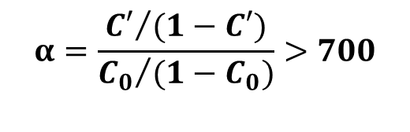
Задача
Получение мишенного материала – обогащенного калифорния-251 в количестве, достаточном для проведения экспериментов по синтезу элемента с Z=120.
Требования к мишенному материалу:
Масса Cf-251 – не менее 25 мг
Масса Cf-252 – не более 10 мкг
Ожидаемый изотопный состав исходного калифорния:
Массовая доля, %
Cf-249 | Cf-250 | Cf-251 | Cf-252
42 | 21 | 28 | 9
Необходимый коэффициент разделения по Cf-251:
$$α=\frac{{C′}/{(1−C′)}}{{C_{0}}/{(1−C_{0})}}>700$$
$C′$ и $C_{0} −$ абсолютные изотопные концентрации целевого изотопа
в обогащенном продукте и исходной смеси соответственно
3

Slide 4
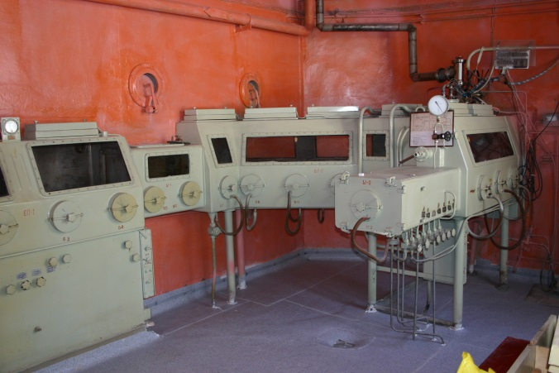
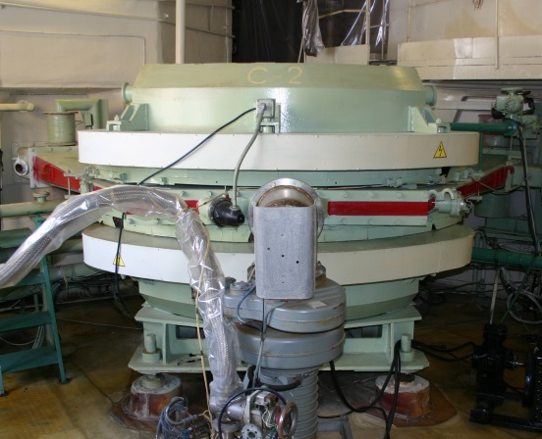
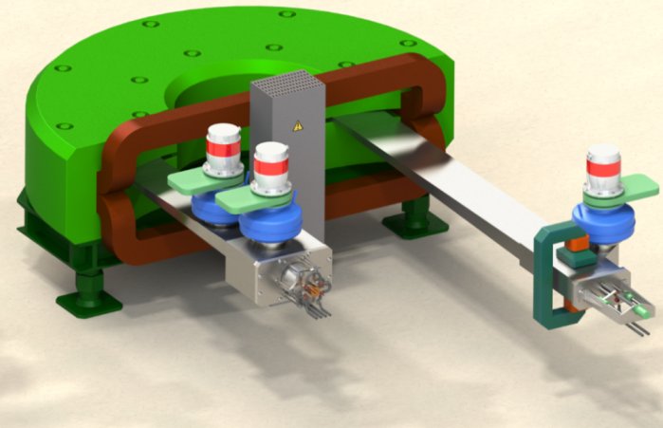
Сравнительные характеристики сепараторов
Действующий масс-сепаратор С-2 Новый масс-сепаратор
КПД одного разделения 7% > 30%
коэффициент регенерации 60% > 80%
коэффициент переработки вещества 14% > 40%
коэффициент разделения до 500 > 700

Slide 5
Состав масс-сепаратора
диспергирующий электромагнит
1
вакуумная
камера
источник ионов
1400
приёмник
изотопов
Схема масс-сепаратора С-3

Slide 6
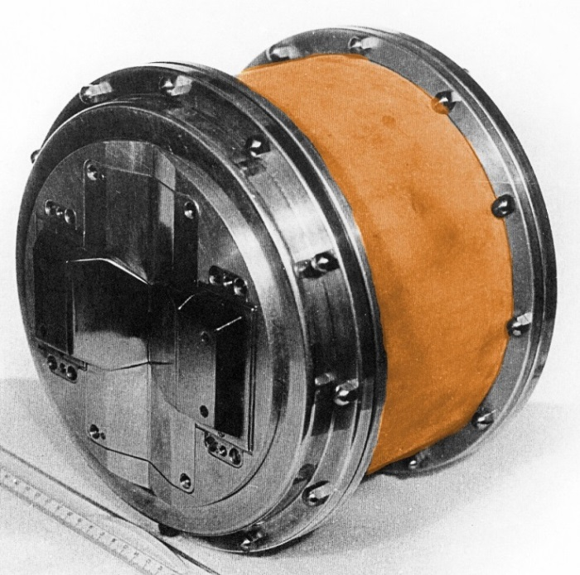
Источник ионов
Основные технические требования:
энергия ионов – до 50 кэВ;
сила тока пучка одноатомных,
однозарядных ионов – до 100 мкА;
коэффициент использования вещества –
не менее 35%;
локализация неразделенного рабочего
вещества на деталях источника ионов –
не менее 80%;
ресурс – не менее 500 ч.
Разрабатывается совместно
с АО «НИИЭФА им. Д.В. Ефремова»
Общий вид источника ионов

Slide 7
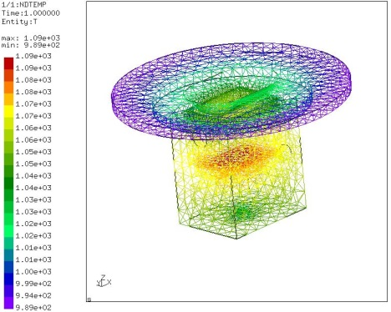
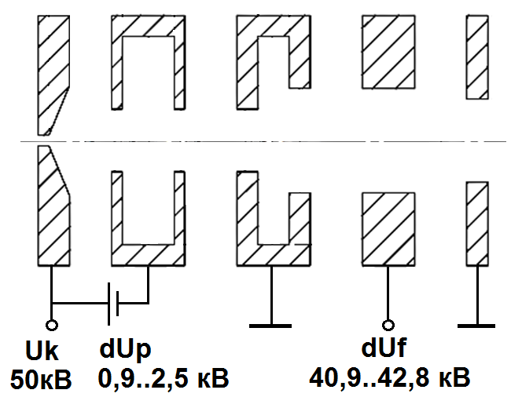
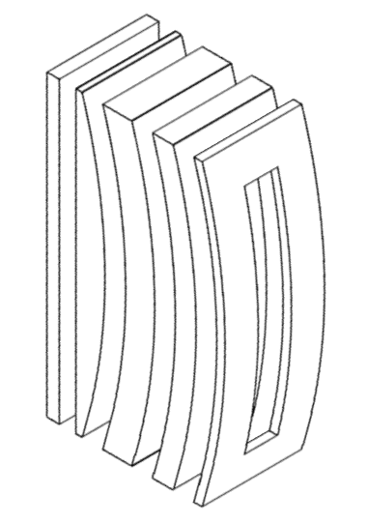
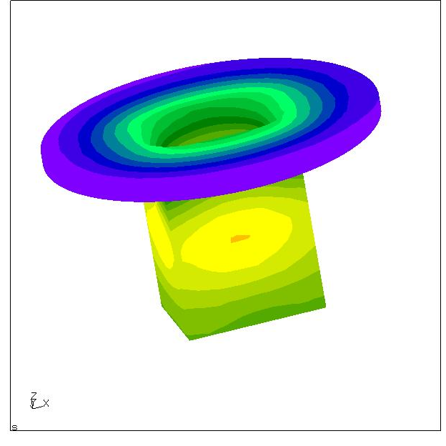
Источник ионов
Выполнены теплофизические расчеты
Определена тепловая мощность нагревателя для обеспечения необходимого потока пара хлорида калифорния (III) в разрядную камеру
Используется специальная ионно-оптическая система на основе трансаксиальных линз
Определены геометрические размеры элементов ИОС
и диапазон изменения управляющих напряжений
800°С
100 °С
Распределение температуры
по корпусу источника ионов
Схема ионно-оптической системы

Slide 8
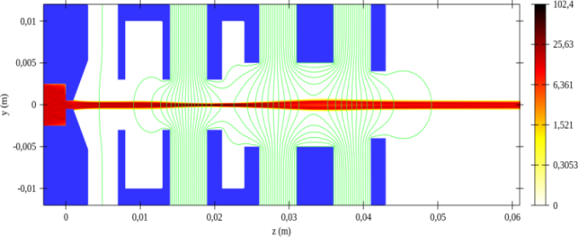
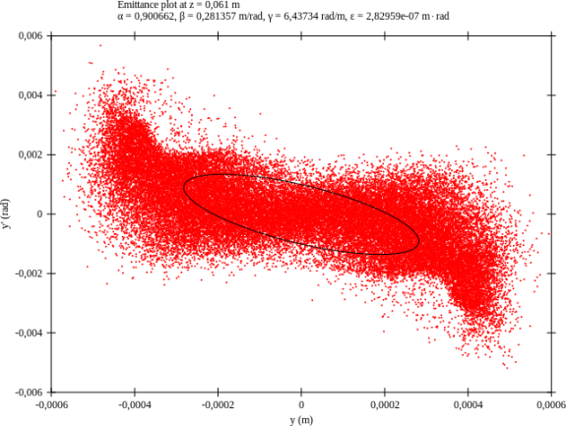
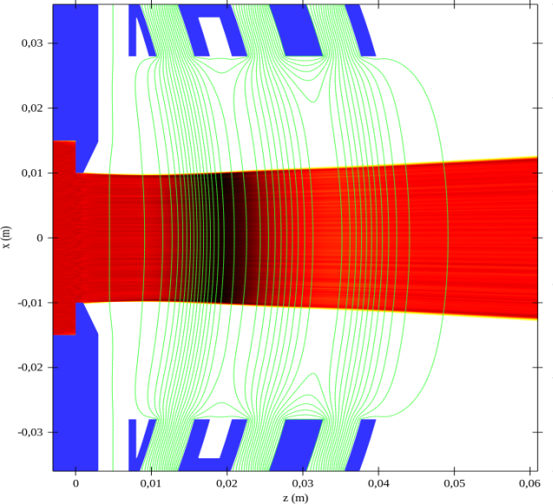
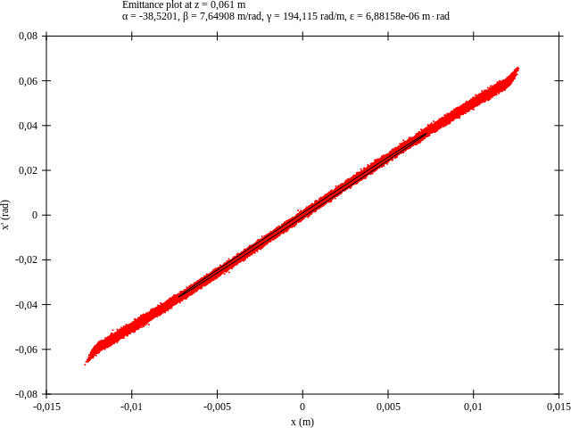
Источник ионов. Формирование пучка
y, м
y', м
z, м
y, м
x, м
x', м
z, м
x, м
Траектории частиц и изолинии потенциала электрического поля ИОС
Фазовые портреты пучка
(x-x’) и (y-y’) на выходе ИОС

Slide 9
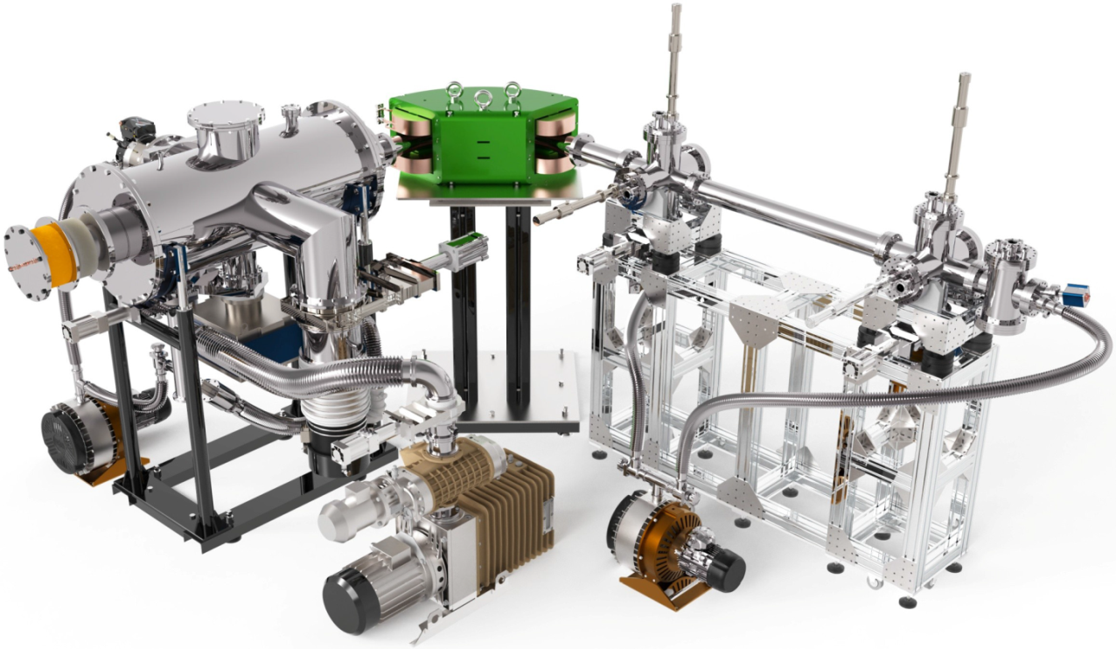

Стенд испытания источника ионов
Испытание и подтверждение характеристик источника ионов:
определение коэффициента использования вещества
измерение угловых характеристик ионного пучка
измерение зарядового состава ионного пучка
$$m=\frac{M}{nF}\int{I\left(t\right)dt}$$
I(t) – ионный ток, А
M=251 г/моль – молярная масса
n=1 – кратность заряда ионов
F=96 485 Кл/моль – постоянная Фарадея
Общий вид стенда

Slide 10
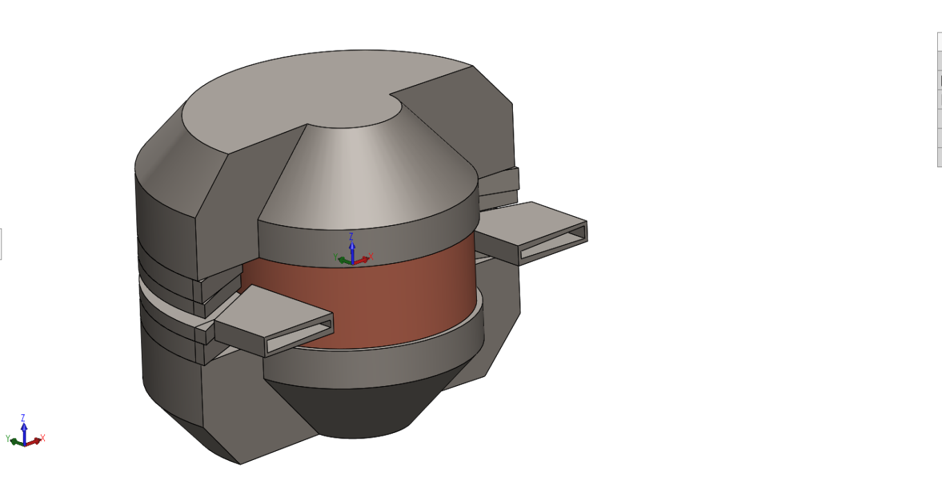
Диспергирующий электромагнит
Основные технические требования:
дисперсия на 1% относительной разности масс –
не менее 35 мм
магнитное поле – неоднородное, показатель спада поля n=1
радиус средней траектории – 700 мм
полный угол отклонения пучка – 180°
магнитная индукция на средней траектории – до 0,8 Тл
радиальная фокусировка – формой границ магнитного поля
Разрабатывается совместно
с АО «НИИЭФА им. Д.В. Ефремова»
Общий вид диспергирующего магнита

Slide 11
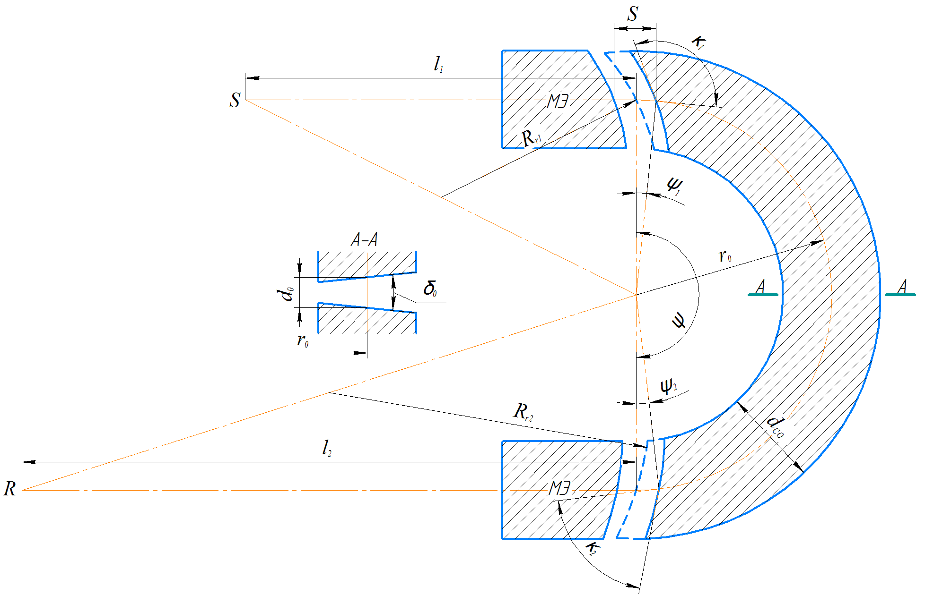
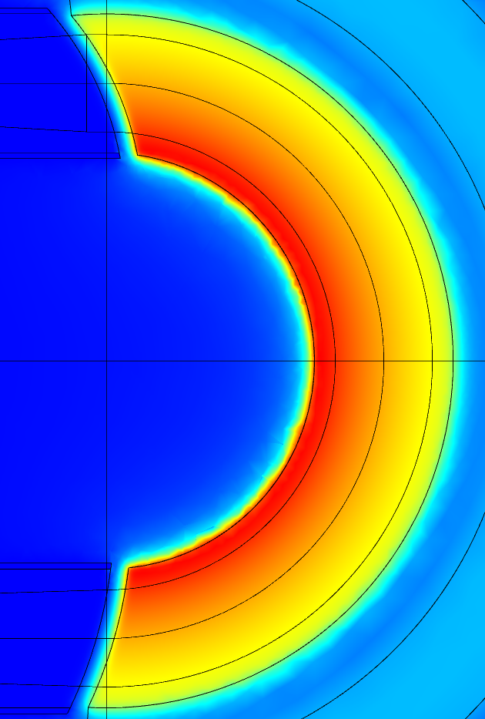



Границы и распределение поля диспергирующего электромагнита
R_{r1} – радиус входной границы анализатора
R_{r2} – радиус выходной границы анализатора
d₀ – межполюсное расстояние на средней траектории
δ₀ = $2arctg\frac{d_{0}}{2r_{0}}$ – угол раствора полюсов
$$B\left(r\right)=B_{0}\frac{r_{0}}{r}$$
Схема ионно-оптической системы диспергирующего электромагнита
Напряженность магнитного поля
в межполюсном зазоре, А/м

Slide 12
Варианты конструктивного исполнения диспергирующего электромагнита
 | А | С | D | E
МДС, А∙в | 2 × 14 000 | 2 × 14 744 | 2 × 13500 | 1 × 27000
Мощность, кВт | 13,6 | 15,2 | 12,2 | 6,2
Габаритные размеры, м | 2,16 × 1,22 × 0,61 | 2,33 × 1,31 × 0,61 | 1,93 × 1,40 × 1,23 | 1,75 × 1,40 × 1,23
Масса меди, кг | 267 | 267 | 267 | 176
Масса стали, кг | 6 718 | 6 976 | 14 277 | 14 256

Slide 13
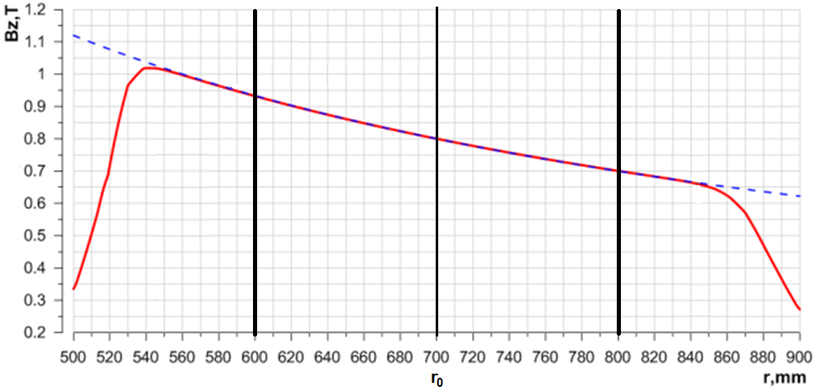

Моделирование магнитного поля
рабочий диапазон
$$B\left(r\right)=B_{0}\frac{r_{0}}{r}$$
требуемое распределение
результат моделирования ΔB < 0,1% в рабочем диапазоне

Slide 14
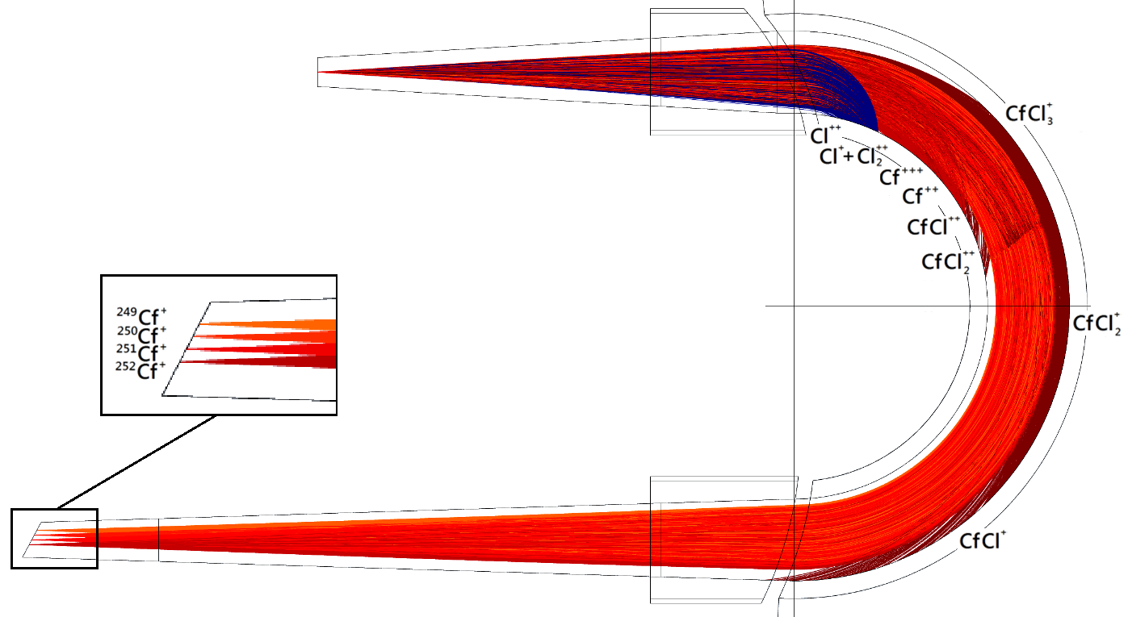
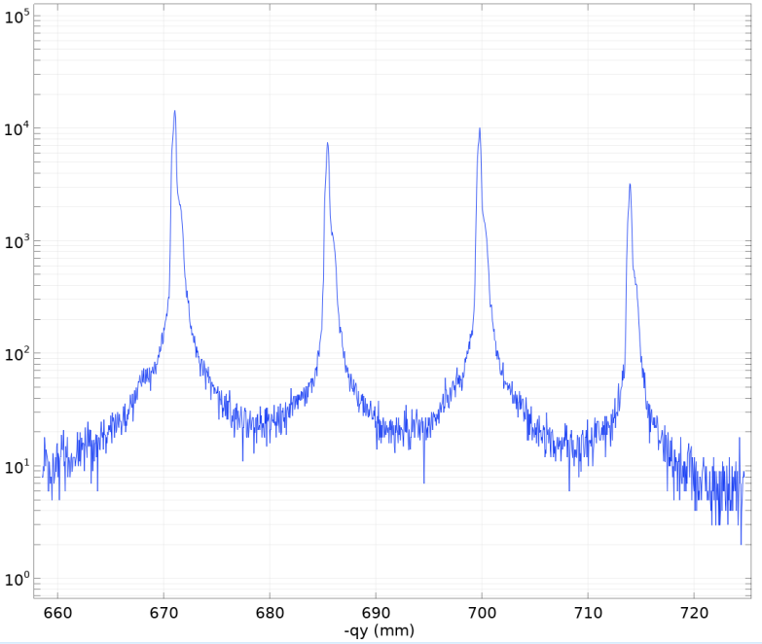
Траектории ионных пучков
-y, мм
660 670 680 690 700 710 720
источник
ионов
10⁵
249 250 251 252
↓ ↓ ↓ ↓
10⁴
10³
10²
10¹
R = 9700 D = 14,3 мм
приёмник
изотопов
10⁰
Траектории ионных пучков
(рабочее вещество – CfCl₃ )
Расчетный спектр масс изотопов калифорния и положение входных щелей приемных коробок

Slide 15
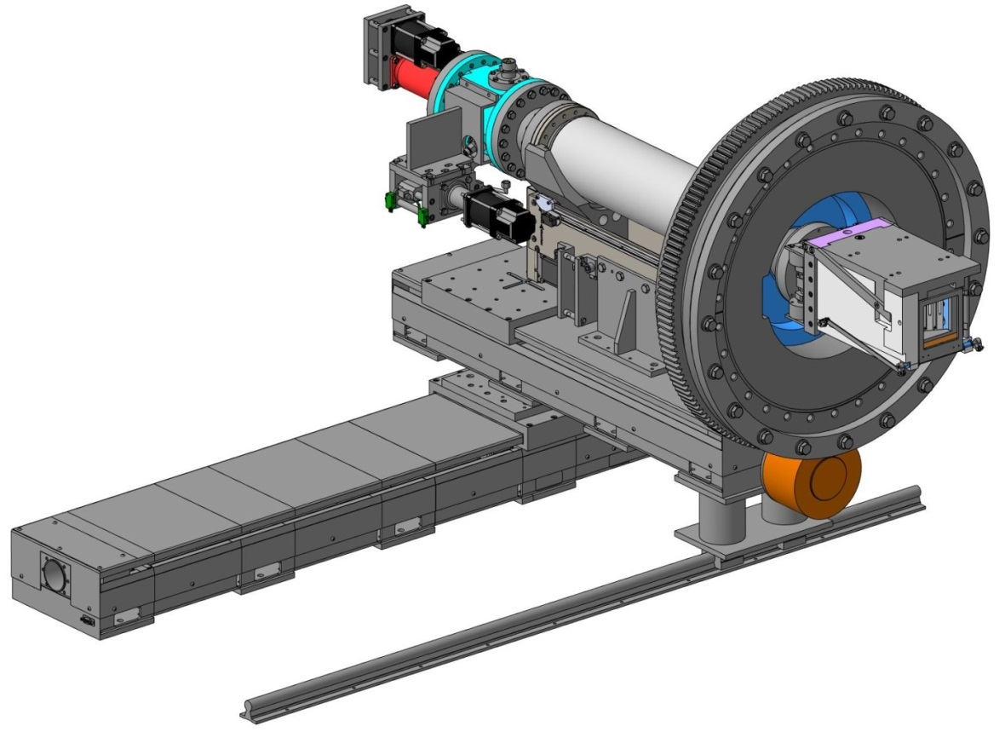
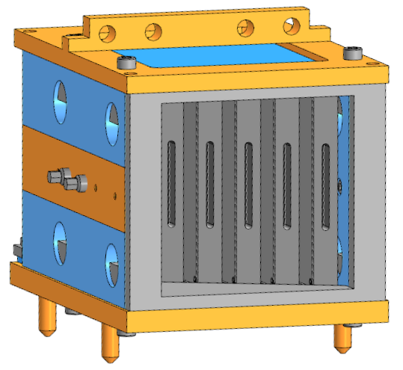
Приемник изотопов
размеры входной щели приемной коробки – 40 мм × 3 мм
ход перемещения блока приемных коробок – 300 мм
одновременный прием всех разделенных изотопов
с измерением ионного тока в каждой приемной коробке
минимальное перекрестное изотопное загрязнение
технологичность извлечения приемных коробок
Блок приемных коробок
Приемник изотопов

Slide 16
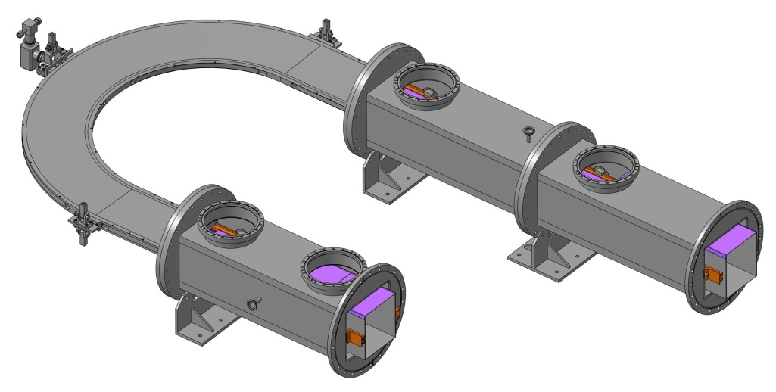
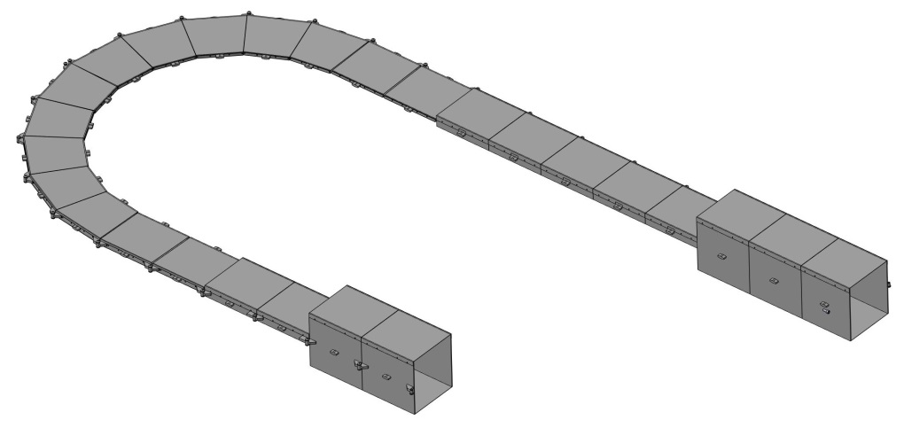
Вакуумная система
рабочее давление в вакуумной камере – 2,7∙10⁻⁴ Па (в источнике ионов P ~ 1 Па)
автоматическая стыковка и герметизация сменных узлов (источник, приемник)
наличие внутри вакуумной камеры разборного защитного лайнера
возможность дезактивации внутренних поверхностей вакуумной камеры
наличие системы напуска инертного газа
Вакуумная камера
Защитный лайнер

Slide 17
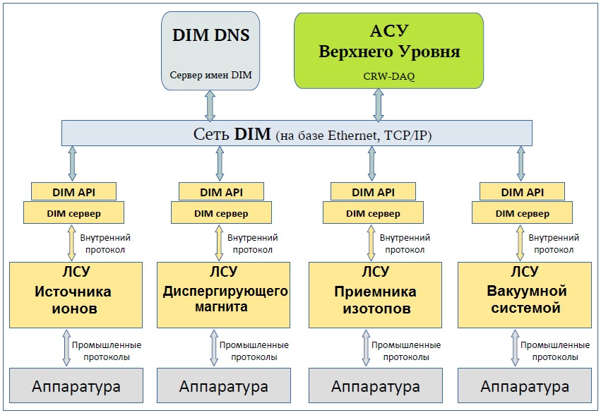
Система контроля и управления
автоматизированное управление всеми составными частями масс-сепаратора как единой системой
построение спектра масс разверткой пучка как по ускоряющему напряжению, так и по магнитному полю
наведение и удержание фокуса ионных пучков на входных щелях приемных коробок приемника изотопов
контроль процесса накопления изотопов
Схема системы контроля и управления

Slide 18
Заключение
Проведены расчетно-экспериментальные исследования,
подтверждающие достижимость требуемых характеристик составных частей масс-сепаратора.
Выбранные технические решения обеспечат коэффициент разделения не менее 700 и КПД одного разделения не менее 30% (с регенерацией коэффициент переработки вещества – не менее 40%).
Разработана КД на вакуумную систему и приемник изотопов, ведется их изготовление (завершение в 2022г.), КД на источник ионов, диспергирующий электромагнит и систему контроля и управления –
в разработке (завершение в 2022г.).

Slide 19
Спасибо
за внимание
Рычков Юрий Владимирович
начальник научно-исследовательской группы
ИЯРФ ФГУП «РФЯЦ-ВНИИЭФ»
тел.: 8 (83130) 2 98 40
e-mail: yuvrychkov@vniief.ru

